Slide 1





Slide 2


Slide 3
Concept
Afficher les points de ventes des distributeurs de préservatifs
Centrer la recherche sur la position de l’utilisateur
Afficher les itinéraires jusqu’au point de vente
Accessible hors connexion

Slide 4

Splashscreen
Installation de l’application
Mise a jour

Slide 5


Affichage des points de ventes
Afficher les marqueurs selon la position sur la carte
Distributeurs Pharmacies
Informations essentielles d’accès
Itinéraire depuis la localisation de l’utilisateur

Slide 6
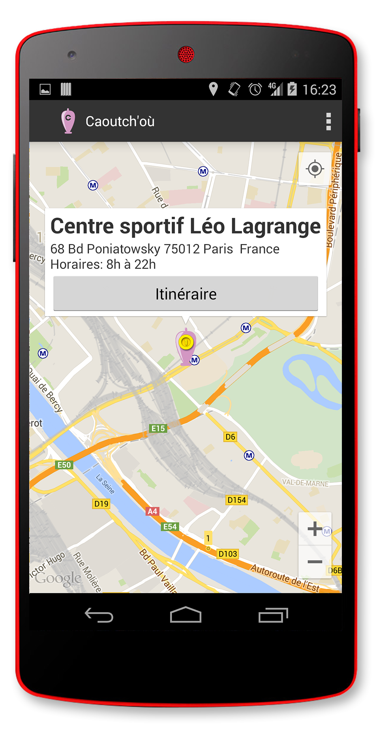
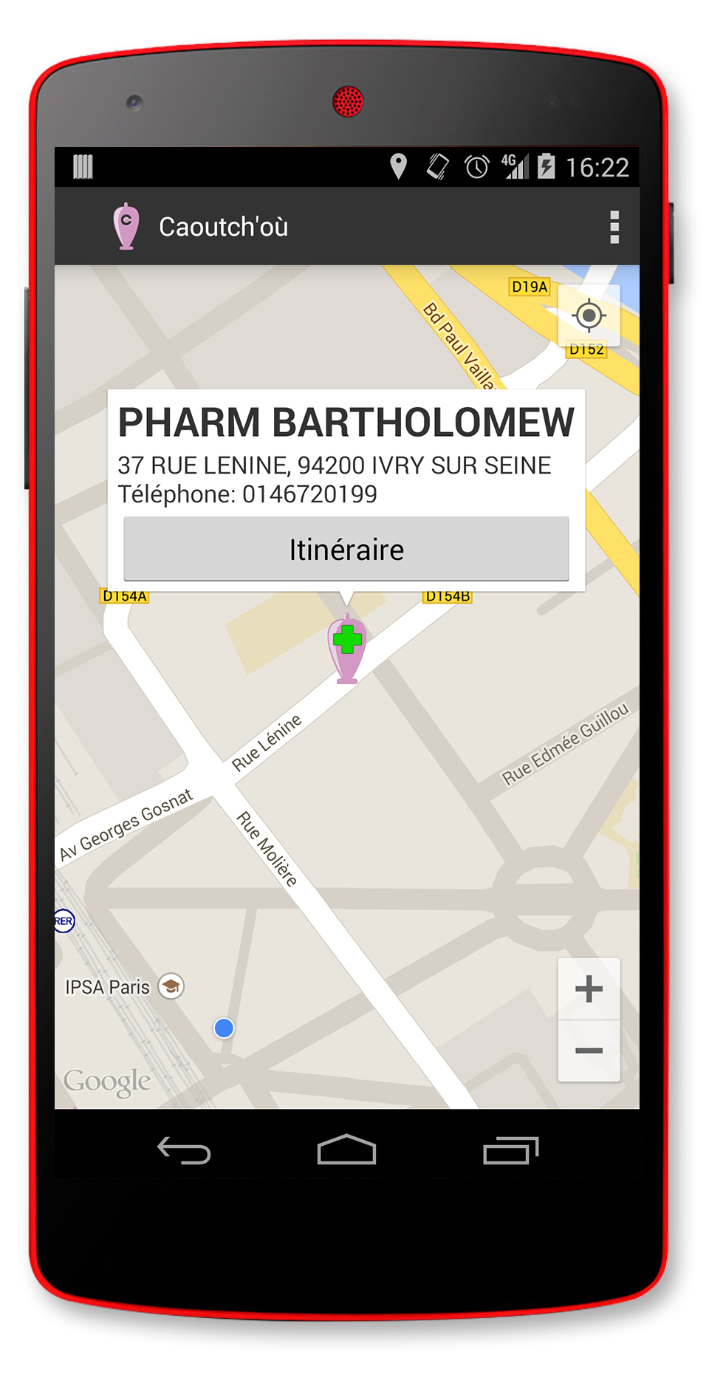

Slide 7
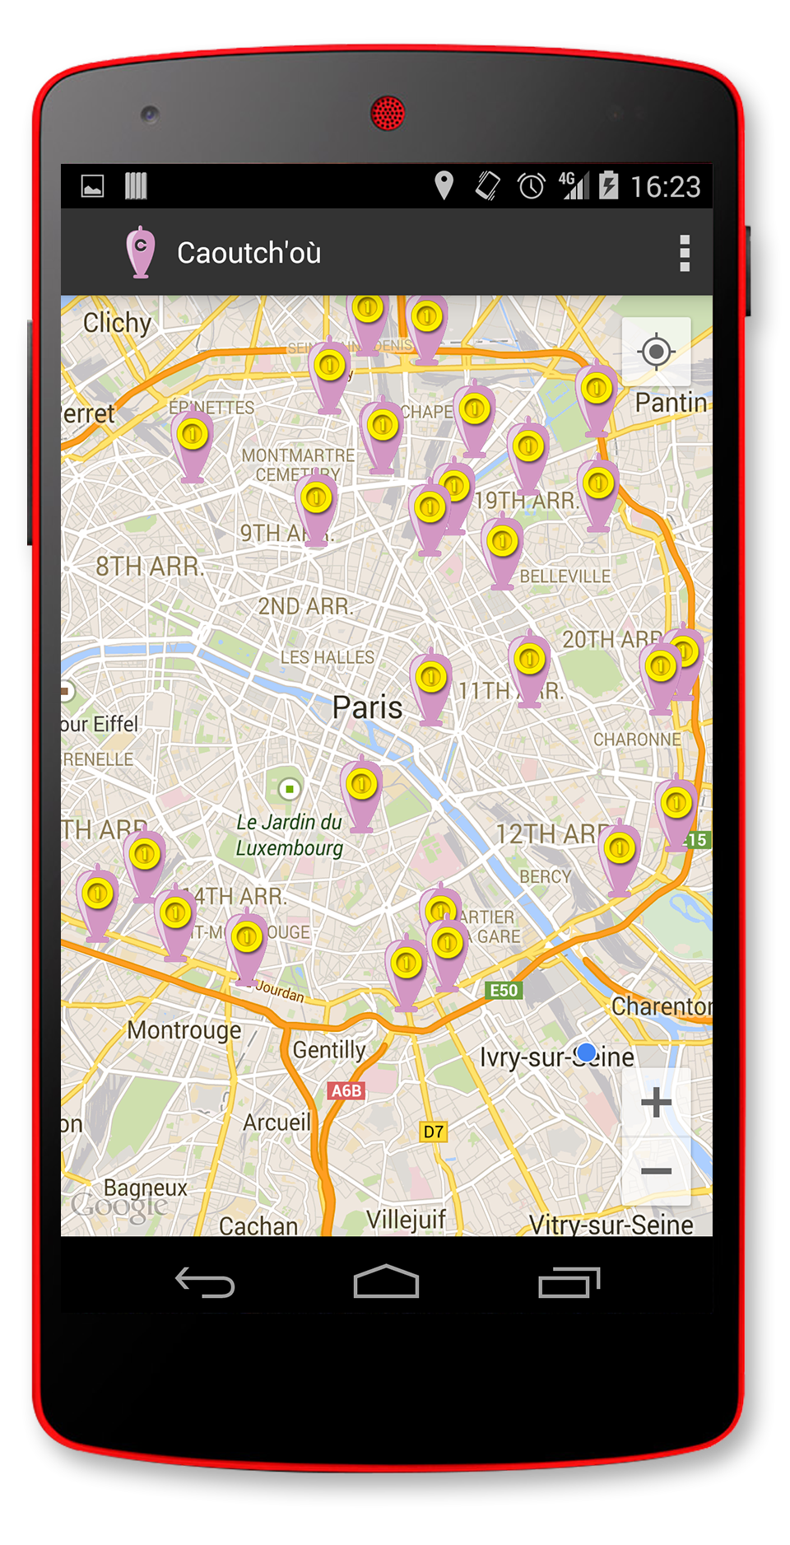
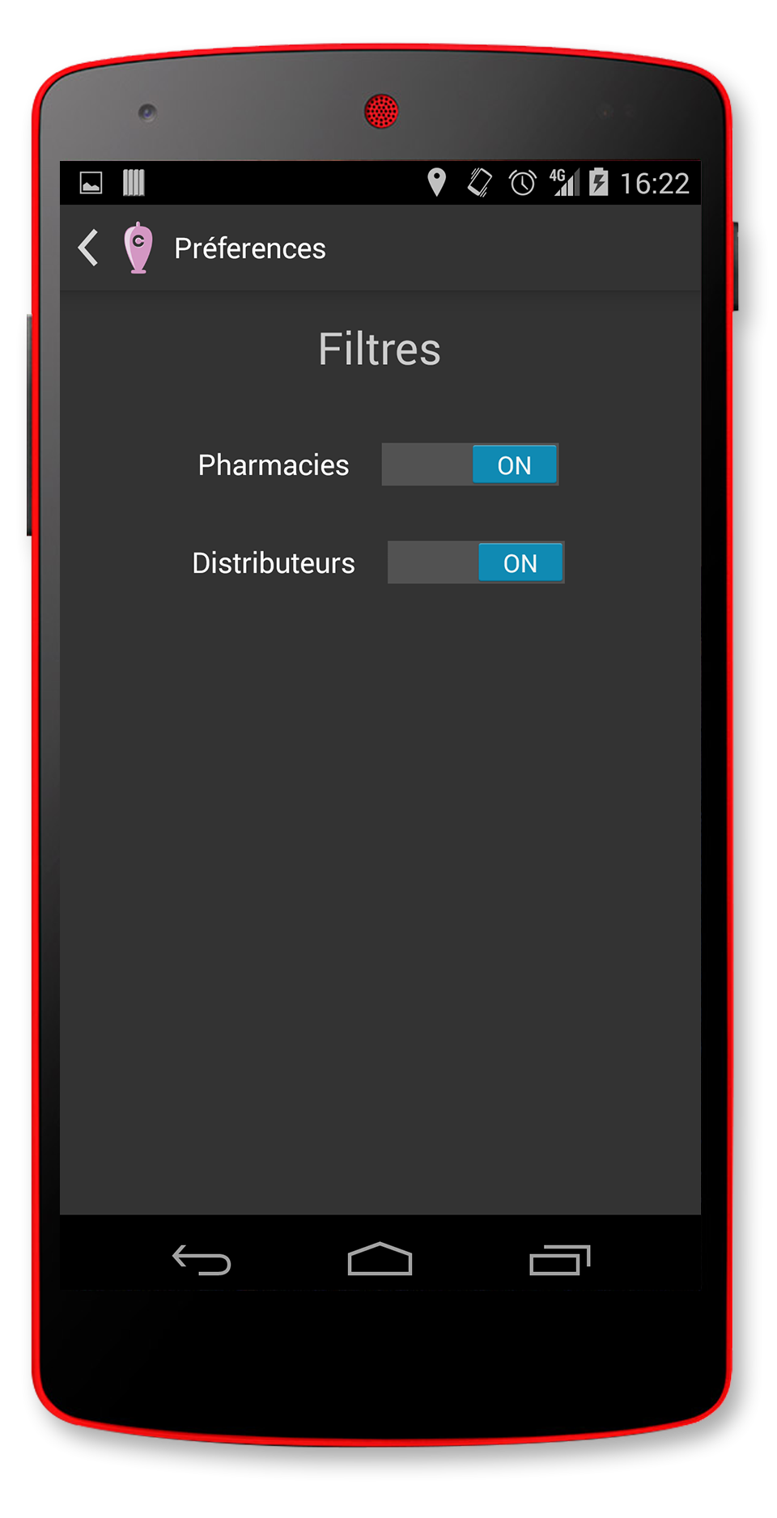
EnSEMBLE DES DISTRIBUTEURS PARISIENS
SYSTEME DE FILTRE

Slide 8


APIs & Data
Google Maps
Data.gouv.fr

Slide 9
UTILISATION DES DONNÉES
Parsing du JSON
formattage des données
Création des objets modèles
Implémentation d’une base de données locale

Slide 10



ÉQUIPE
Chloé Liban - Développeur
Camille Pire - Développeur
Valentin CARRIERE - Lead Développeur

Slide 11
LA SUITE
Publication sur le playStore
Implémentation d’une base de donnée distante évolutive
Système d’ajout de point de vente
Portage sur d’autres plateformes

